Slide 1
Ruoli, Professioni e Competenze nella PA
Un modello di gestione delle Risorse Umane
a cura del Prof. Bruno Carapella
Università degli Studi di Bari Aldo Moro

Slide 2
Parleremo di………
PARTE I
L’organizzazione e la centralità delle persone Ruoli, professioni e competenze
Le competenze: cosa sono e come descriverle
PARTE II
Come cambia l’amministrazione pubblica nella società della conoscenza
Il modello di gestione delle risorse umane fondato sulle competenze
Gli strumenti chiave di gestione e sviluppo delle Risorse umane

Slide 3
Il cambiamento e le persone
In qualsiasi organizzazione (pubblica o privata) il cambiamento è fatto dalle persone: dalle persone che lavorano dentro l’organizzazione e dall’insieme degli attori che orientano i comportamenti delle organizzazioni (cittadini/clienti, fornitori/provider, partner pubblici/ privati, etc…):
Le persone che operano dentro l’organizzazione guidano, partecipano e resistono al cambiamento
Gli attori esterni accompagnano, favoriscono e orientano il cambiamento
Le organizzazioni (che siano pubbliche o private) non cambiano ope legis

Slide 4
Le persone e l’organizzazione
Le persone sono centrali in qualsiasi organizzazione
Il concetto di risorse umane è legato alla logica fordista dell’organizzazione
Il passaggio da società fordista a società della conoscenza richiede un cambiamento del paradigma
Da strumento a patrimonio

Slide 5
L’organizzazione
L’organizzazione è, quindi, costituita da: obiettivi da raggiungere, valori e cultura di riferimento, strutture/organigramma che garantiscono le relazioni interne ed esterne, processi produttivi /di servizio che vengono agiti normalmente, strumenti tecnologici da utilizzare, persone che operano sulla base di ruoli definiti, regole che garantiscono l’integrità dell’organizzazione
L’organizzazione è un artefatto sociale, ossia una costruzione umana che viene ideata, progettata, realizzata, gestita, vissuta, modificata (Butera 2009);
L’organizzazione è una entità collettiva costituita per raggiungere alcuni obiettivi e caratterizzata da modalità formalizzate e non formalizzate di funzionamento;

Slide 6
L’organizzazione come organismo
L’organizzazione nell’accezione classica (tayloristica) assume spesso la metafora di una macchina, laddove le relazioni tra le diverse parti assumono un carattere meccanicistico e predeterminato.
Gli studi organizzativi e lo sviluppo delle aziende moderne hanno dimostrato che la relazione tra le diverse componenti/dimensioni di una organizzazione rappresentano un universo vitale, paragonabile ad un organismo o ad un sistema, governato da processi ricorsivi e e caratterizzato da un modello olistico di interazione fra le diverse parti.

Slide 7
L’organizzazione come organismo

Slide 8
L’organizzazione ed i ruoli
All’interno delle organizzazioni differenti posizioni lavorative (Job) concorrono a realizzare gli obiettivi aziendali.
Quindi, i Job differenti sono caratterizzati da:
Input specifici
Processi da agire
Tecnologie da usare
Interazioni con altri soggetti interni ed esterni
Output da produrre
Performance da raggiungere

Slide 9
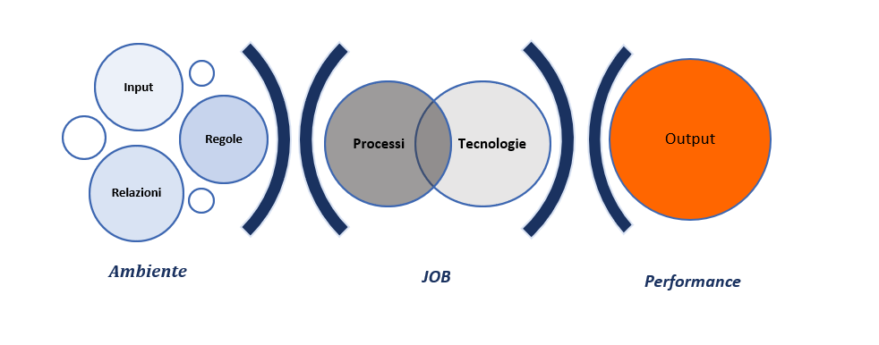
L’organizzazione ed i ruoli

Slide 10
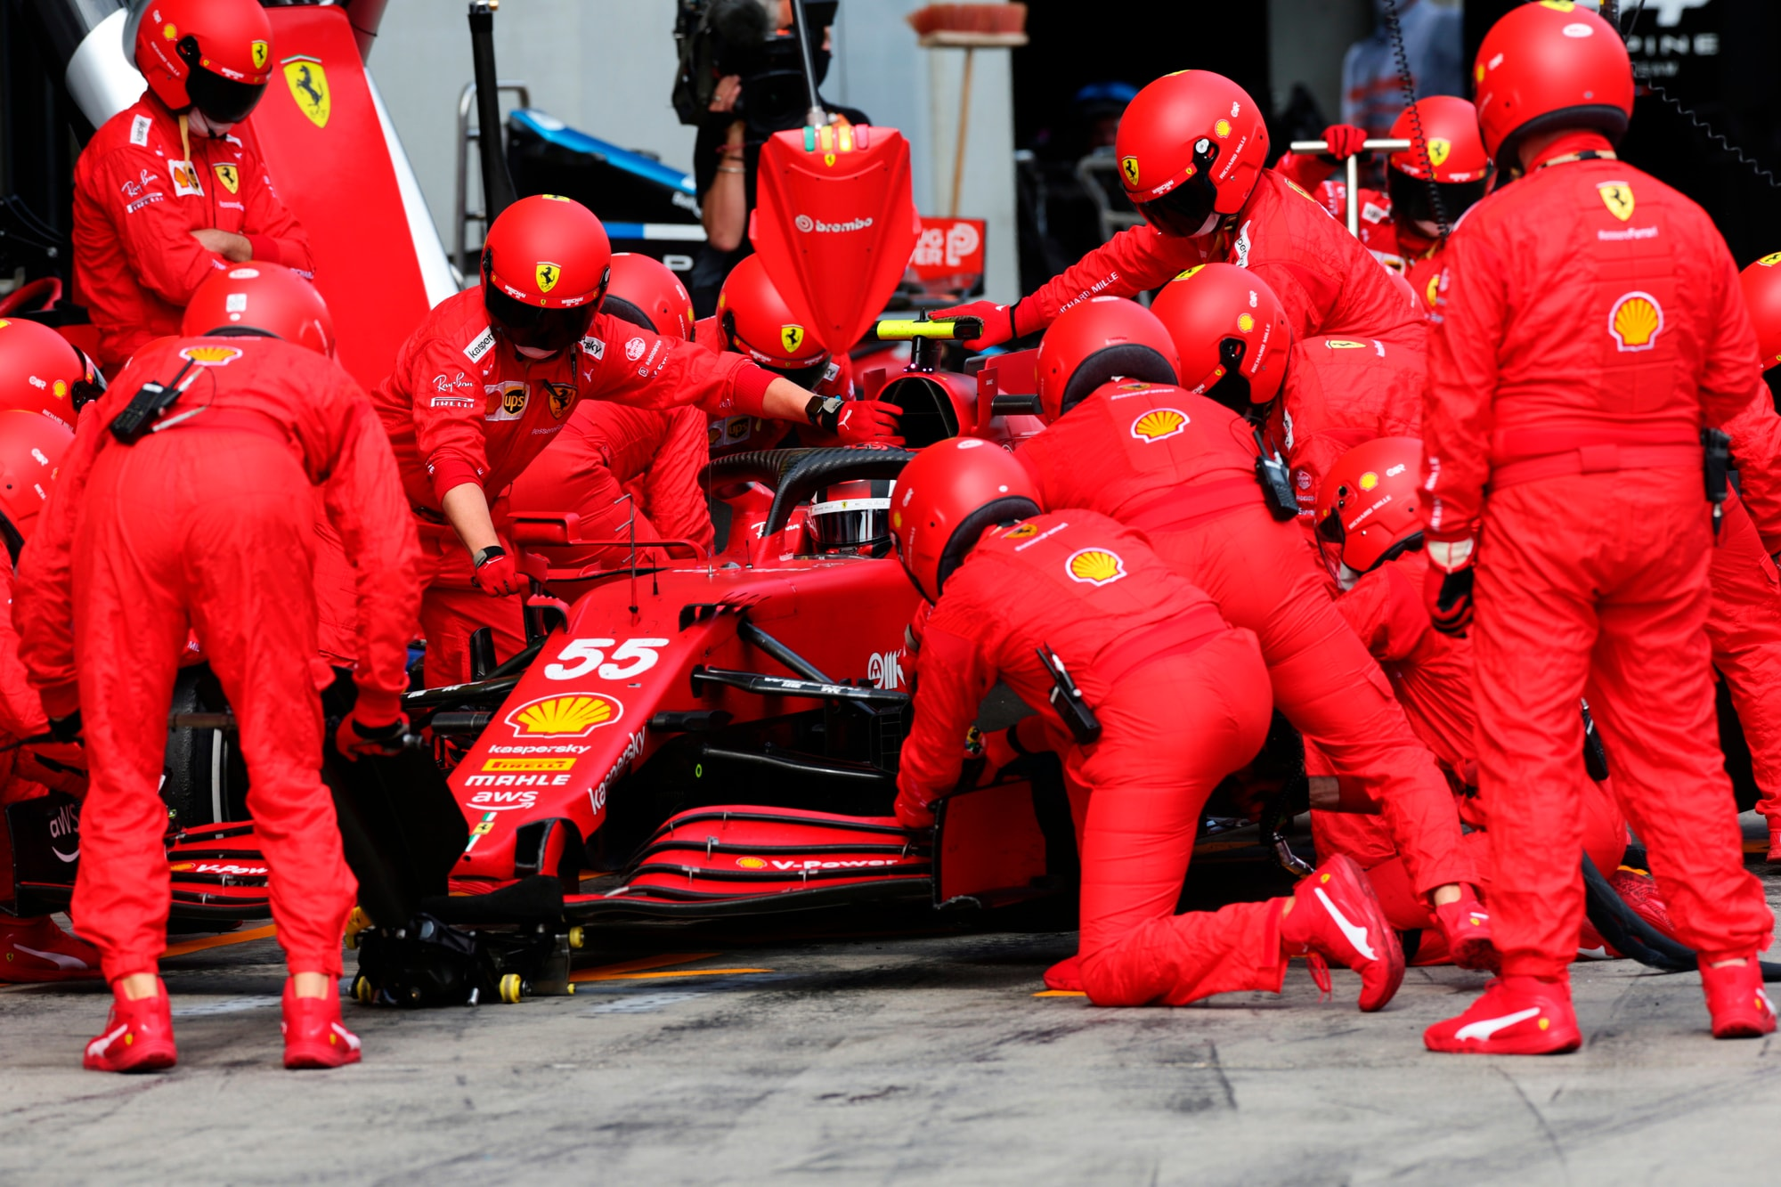
Le persone all’interno delle organizzazione agiscono/ coprono ruoli e svolgono mansioni definite

Slide 11
I Ruoli
Insieme dei comportamenti che caratterizzano la posizione di una persona nei contesti di lavoro.
L’insieme dei comportamenti attesi che gli attori interni ed esterni all’organizzazione hanno nei confronti di chi occupa una specifica posizione organizzativa
I ruoli all’interno delle organizzazione si caratterizzano per tre dimensioni:
Dimensione tecnica
Dimensione organizzativa
Dimensione professionale

Slide 12
Dimensione Tecnica
Una persona che agisce un ruolo all’interno di una organizzazione svolge uno o più compiti definiti, coerenti con le finalità dell’organizzazione, secondo regole /procedure definite, utilizzando strumenti e tecnologie date.

Slide 13
Dimensione Organizzativa
Le persone agiscono ruoli all’interno delle organizzazioni che sono stati definiti da altri e che prevedono una interazione costante con altri attori interni/esterni all’organizzazione, secondo procedure più o meno flessibili che caratterizzano la tipicità del lavoro
L’ampiezza/responsabilità del ruolo determina la discrezionalità dei comportamenti agiti.

Slide 14
Dimensione Professionale
La copertura del ruolo, secondo le attese interne ed esterne all’organizzazione, richiede il possesso di competenze definite che abilitino la persona a svolgere in modo efficiente i processi lavorativi/compiti assegnati.

Slide 15
Le competenze
Sul concetto di competenza è fiorita negli ultimi 50 anni una ricca letteratura multidisciplinare che abbraccia le scienze dell’organizzazione, la sociologia dei processi di lavoro, la psicologia del lavoro (Spencer &Spencer, Mc lelland, Boyatsis, Argyrys., Sennett ).
Tanta attenzione deriva dagli studi di economia e organizzazione aziendale che, soprattutto rispetto all’evoluzioni dell’economia della conoscenza, hanno individuato un legame diretto tra competenza e sviluppo (sia in termini di crescita economico sociale che di sviluppo produttivo).

Slide 16
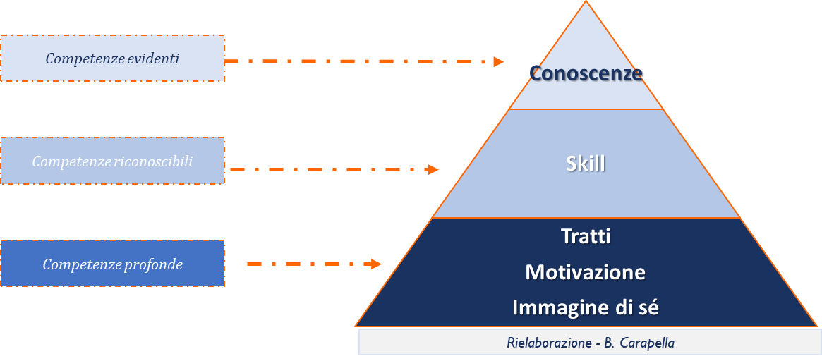
Le competenze: il modello di Spencer (Iceberg)
Spencer definisce «la competenza come una caratteristica intrinseca individuale che è casualmente collegata ad una performance efficace in una posizione lavorativa o in una situazione, e che è misurata sulla base di un criterio predefinito.» (Spencer & Spencer- Competence at work, 1993).
Queste caratteristiche intrinseche si ripetono, nelle loro linee fondamentali e per un certo tempo, indifferentemente dalle situazioni di contesto in cui viene collocato l’individuo.

Slide 17
Le competenze: il modello di Spencer
Spencer definisce cinque tipi di competenze:
Le conoscenze → si tratta di competenze complesse, come la conoscenza dell’anatomia da parte di un medico o della procedura penale da parte di un avvocato. Si acquisiscono attraverso percorsi di studio e si possono sviluppare nel tempo (lifelong learning);
Gli skill → si tratta di quelle competenze connesse ad uno o più contesti/processi lavorativi, come la capacità di un meccanico della Ferrari di cambiare la gomma in 3 secondi, o la capacità di un cardiochirurgo di impiantare uno stent. Si acquisiscono attraverso percorsi esperienziali e richiedono alcune competenze mentali e/o cognitive specifiche (per un economista che elabora un modello il pensiero analitico, per il capo della protezione civile il problem solving);
Motivazioni → si tratta dei bisogni e delle spinte interiori che inducono una persona ad agire e che spingono gli individui verso alcune azioni;
Tratti → sono tratti fisici o comportamentali che caratterizzano il comportamento di un individuo nelle diverse situazioni (la capacità di reazione, l’autocontrollo, lo spirito di iniziativa);
Immagine di se → si tratta dei valori, del concetto di sé, degli atteggiamenti che caratterizzano un individuo. Se mi sento un trascinatore, difficilmente accetterò /riuscirò a dare il meglio dal punto di vista lavorativo in una posizione subalterna.

Slide 18
Le competenze: un modello di classificazione
Competenze professionali
(Sapere)
Si tratta delle competenze, prevalentemente teoriche, che, di norma, si acquisiscono attraverso i percorsi di istruzione e formazione formale e, in parte prescindono, sdalla posizioni lavorativa
Competenze specialistiche
(sapere fare)
Si tratta delle competenze tecniche e specialistiche che si acquisiscono prevalentemente attraverso esperienze di lavoro o pratiche e sono normalmente connesse con lo specifico job
Competenze comportamentali
(Sapere essere)
Costituiscono l’insieme di competenze comportamentali, attitudini e motivazioni che caratterizzano un individuo

Slide 19
Profili e competenze: un esempio
Esperto di programmazione e controllo
Economia aziendale (competenza professionale);
Tecniche di Programmazione e reporting (competenze specialistiche) ;
Esperto di Beni culturali
Storia dell’Arte/Archeologia/Architettura (competenza professionale);
Tecniche di tutela e valorizzazione dei bb.cc.(Competenza specialistica);
Responsabile emergenza sanitaria
Medicina/Medicina Legale/risk management (competenza professionale);
Disaster management, recovery management, etc. (competenze specialistiche);
Pensiero analitico (competenze comportamentali).
Pensiero creativo (competenza comportamentale).
Capacità decisionale (competenza comportamentale).

Slide 20
Competenze: un esempio

Slide 21
Le competenze comportamentali
Non si valutano le competenze comportamentali posseduti dalla persona, ne quelle profonde, né quelle riconoscibili.
Si valutano le competenze comportamentali concretamente agite nel ruolo specificamente assegnato alla persona.
Si misura, quindi, la distanza tra il comportamento agito/reso dalla persona e il comportamento atteso/predefinito per quel ruolo/profilo
Comportamenti attesi rispetto al Profilo di Ruolo
Comportamenti concretamente agiti dalla persona
Misurazione della differenza/distanza

Slide 22
Le competenze comportamentali e la performance individuale
La valutazione della performance individuale tende a misurare il contributo che un individuo fornisce al raggiungimento dei risultati attesi dall’organizzazione.
La valutazione della performance individuale è normalmente composta da tre dimensioni:
La valutazione degli obiettivi della struttura a cui afferisce l’individuo;
La valutazione di eventuali «obiettivi individuali» assegnati alle singole persone all’interno dell’organizzazione;
La valutazione dei comportamenti agiti dalla persona nell’espletamento dei compiti ad esso assegnati/nel perseguimento degli obiettivi dell’organizzazione.

Slide 23
Le competenze: un esempio
Cliccare qui per scaricare la Library delle Competenze Comportamentali realizzata nell’ambito del Progetto RiformaAttiva.

Slide 24
Le competenze: le riflessioni OECD
I dipendenti pubblici danno un importante contributo alla crescita e alla prosperità nazionale. Oggi, tuttavia, la digitalizzazione e le società più esigenti, pluralistiche e connesse stanno sfidando il settore pubblico a lavorare in modi nuovi. La presente relazione esamina le capacità e le capacità dei dipendenti pubblici dei paesi dell'OCSE. Esplora le competenze necessarie per elaborare politiche e normative migliori, per lavorare in modo efficace con i cittadini e gli utenti dei servizi, per commissionare la fornitura di servizi a costi contenuti e per collaborare con le parti interessate in contesti di rete. Il rapporto suggerisce anche approcci per affrontare i divari di competenze attraverso il reclutamento, lo sviluppo e la gestione della forza lavoro.
https://www.oecd.org/gov/skills-for-a-high-performing-civil-service-9789264280724-en.htm

Slide 25
Il cambiamento di paradigma nella PA

Slide 26
L’economia della conoscenza
L’economia della conoscenza rovescia alcuni paradigmi fondamentali dell’economia fordista e della società industriale
Economia fordista | Economia della conoscenza
Processi produttivi stabili e codificati | Processi produttivi dinamici, variabili
Organizzazioni gerarchiche e verticali | Organizzazioni orizzontali e reticolari
Stabilità dei confini istituzionali e organizzativi | Labilità e liquidità dei confini istituzionali ed organizzativi
Centralità di strumenti, tecniche e procedure | Centralità di scopo, valori e obiettivi

Slide 27
Il cambiamento di paradigma della PA
Da ente di autorizzazione/concessione | A istituzione di promozione/programmazione
Da prevalenza della norma | A prevalenza della visione/politiche
Da confine definito | A confine labile e variabile
Da organizzazione burocratica | A organizzazione manageriale

Slide 28
Il passaggio dall’approccio burocratico all’approccio manageriale
Cambia il profilo professionale della dirigenza pubblica
Cambiano le competenze e i comportamenti di riferimento del personale pubblico
Cambiano i modelli di classificazione del lavoro pubblico
Cambiano le modalità di sviluppo professionale delle persone

Slide 29
Il profilo della dirigenza
Orientato su politiche da realizzare e obiettivi da raggiungere.
Capace di esprimere competenze tecniche specifiche, oltre che competenze amministrativo/normative.
In grado di guidare, decidere, integrare, motivare, cooperare, analizzare, programmare, valutare…

Slide 30
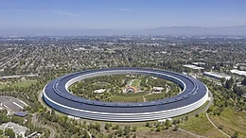
Cosa sono oggi le amministrazioni pubbliche
Elaborano norme e regole
Dalla metafora del Castello di Kafka alla metafora del circolo di Cupertino
Producono Piani e Programmi
Progettano azioni
Governano reti
Producono servizi
…

Slide 31
Knowledge organization
Per knowledge organization intendiamo una organizzazione la cui finalità e il cui asset fondamentale è la produzione, capitalizzazione e diffusione della conoscenza.
In una knowledge organization, le competenze e la conoscenza sono:
il fattore di produzione più importante,
l’orizzonte e lo scopo dell’organizzazione,
il valore patrimoniale distintivo dell’istituzione,
l’infrastruttura socio-tecnica dell’organizzazione
Per questa ragione riconoscere, valorizzare e sviluppare e le competenze costituisce una sfida di modernità e competitività di queste organizzazioni

Slide 32
Le persone e le competenze nella PA di oggi

Slide 33
Nuove sfide per le amministrazioni pubbliche richiedono nuove professioni e nuove competenze
“Sulle persone si gioca il successo non solo del PNRR, ma di qualsiasi politica pubblica indirizzata a cittadini e imprese. Il miglioramento dei percorsi di selezione e reclutamento è un passo importante per acquisire le migliori competenze ed è determinante ai fini della formazione, della crescita e della valorizzazione del capitale umano”

Slide 34
La centralità delle persone nella Pubblica Amministrazione
Le persone rappresentano il più importante capitale di conoscenza e di competenze in possesso delle pubbliche amministrazioni.
Le competenze rappresentano la leva principale per la valorizzazione e lo sviluppo delle persone, per attuare anche nelle amministrazioni pubbliche il principio della «persona giusta, al posto giusto», da applicare durante tutte le fasi del ciclo di vita del personale: dalla assunzione, alla allocazione organizzativa, alla mobilità verticale ed orizzontale, allo sviluppo di carriera.
Il successo di queste sfide richiedono alcune pre-condizioni:
modelli di gestione del personale, da gestione giuridica-amministrativa a management delle risorse umane, che poggi su una visione integrata e strategica di valorizzazione ed innovazione del personale, basata sulle competenze;
dirigenti del personale, come manager delle risorse umane sia nella gestione del ciclo di vita del personale e sia nella ricerca delle migliori professionalità per ricoprire posti strategici.

Slide 35
La centralità delle competenze
Questa transizione complessa si fonda sulla centralità delle competenze.
Le competenze sono lo strumento chiave per produrre, sviluppare e competere nella economia della conoscenza
Le competenze che ciascun individuo detiene, sono portate dentro le organizzazioni e ne rappresentano un valore aggiunto
Le competenze che le organizzazioni stesse sviluppano dentro ai processi produttivi e che trasformano prodotti e servizi
Le competenze che sottendono e sviluppano relazioni
Le competenze rendono oggettivamente confrontabili le persone e permettono di adottare politiche di gestione delle risorse umane (mobilità, reclutamento, sviluppo di carriera..)

Slide 36
A che punto siamo oggi nelle PA
I sistemi di classificazione contrattuali del lavoro pubblico possiedono informazioni e conoscenze parziali sulle professioni e i ruoli presenti nelle varie articolazioni
In molti casi i sistemi di classificazione prescindono dal prevedere - rispetto ai ruoli professionali - l’insieme delle competenze possedute/agite ( cosa significa istruttore tecnico?)
Il piano dei Fabbisogni triennali spesso è un documento che prevede logiche di riproposizione dell’esistente (logica di sostituzione «uno ad uno»), senza nessun respiro strategico
I sistemi di gestione (ad esempio, reclutamento, determinazione del fabbisogno formativo, valutazione…), in linea con tendenze internazionali PA e settore privato, richiedono una evoluzione verso modelli più avanzati basati sulle competenze professionali

Slide 37
Cosa prevedere il PNRR
Nel PNRR vengono tracciate le linee della riforma delle carriere e del mercato del lavoro della pubblica amministrazione in 5 step:
Costruzione di un framework comune delle competenze:
Library dei profili a partire dalla Library degli EELL (Riformattiva)
Nuova articolazione del sistema di classificazione del lavoro: Mobilità verticale.
Rafforzamento delle funzioni non dirigenziali, in particolare profili specialistici.
Rafforzamento delle posizioni organizzative
Accesso alla Dirigenza.
Adozione di un framework di competenze manageriali e riferite alla policy per creare un mercato unico della dirigenza.
Reclutamento interno basato su assessment dei comportamenti. Reclutamento esterno anche da privati
Ruolo della Dirigenza
Revisione del ruolo della Dirigenza verso ruolo unico.
Connessione sempre più forte fra autosviluppo con la valutazione della performance organizzativa.
Rafforzamento del life long learning e messa a punto di sistemi dei crediti formativi
Liberalizzazione del mercato del lavoro: Mobilità orizzontale garantita dalla amministrazione di origine. Mobilità a tempo e/o assorbimento nel proprio organico
Selezione attraverso colloqui e screening dei talenti
lavoro pubblico attraente per i giovani talenti
sistemi di valutazione delle performance orientati verso la creazione del valore pubblico e verso il miglioramento dell’organizzazione
percorsi di carriera definiti ed illimpiditi
mobilità a garanzia di capitale umano di eccellenza

Slide 38
Modelli e strumenti per la gestione delle Risorse Umane nelle PA

Slide 39
Il sistema di gestione delle Risorse Umane

Slide 40
La programmazione 1/2
Il piano triennale dei fabbisogni
Il Piano Triennale dei Fabbisogni (articolo 4, comma 3, del decreto legislativo 25 maggio 2017, n. 75) costruisce il framework strategico per la programmazione delle politiche di recruitment, sviluppo professionale e mobilità delle Amministrazioni
L’obiettivo è quello di transitare dal modello della dotazione organica (figlia del concetto di spesa storica) ad uno strumento strategico che consenta di programmare in continuo le politiche per il personale in funzione di politiche prioritarie, strategie fabbisogni reali delle amministrazioni
Abbandonare «lo scambio dei prigionieri»

Slide 41
La programmazione 2/2
Il Sistema professionale
Il Sistema Professionale è lo strumento di analisi e classificazione delle professioni che sono previste ed agite all’interno delle Amministrazioni pubbliche.
Il Sistema professionale ha:
Valenza giuridico-contrattuale perché consente la classificazione per categoria e profilo
Valenza professionale perché individua le professioni/job caratteristici dentro ad una organizzazione e ne declina le competenze previste/agite
Valenza organizzativa in quanto connesso ai processi/attività agiti all’interno delle Amministrazioni e ai processi/attività che sarà necessario prevedere per il futuro

Slide 42
La valorizzazione 1/2
La formazione
La formazione è lo strumento chiave per sviluppare le competenze delle persone all’interno delle organizzazioni.
La formazione e per essa il Piano formativo ha tre orizzonti:
Miglioramento complessivo del contributo che le persone danno alla performance dell’Amministrazione
Sviluppo di competenze in funzione di nuove politiche/servizi
Valorizzazione delle persone (potenziale) attraverso lo sviluppo di capacità e attitudini
La formazione dovrà riguardare in particolare assicurare lo sviluppo delle competenze specialistiche e dei comportamenti richiesti.

Slide 43
La valorizzazione 2/2
La mobilità
La mobilità è uno strumento di gestione e sviluppo delle risorse umane che tende a:
Assicurare adattività e capacità di reazione della struttura organizzativa ai cambiamenti/turbolenze dell’ambiente esterno
Garantire flessibilità rispetto a politiche/servizi da offrire
Consentire al lavoratore di allargare il proprio bacino esperienziale e arricchire il proprio portfolio di competenze
La mobilità non è uno strumento punitivo, bensì uno strumento chiave di valorizzazione

Slide 44
Il Rewarding 1/2
La valutazione della performance costituisce uno dei pillar di un sistema di accountability:
Si valuta la performance istituzionale, la performance organizzativa e la performance individuale
Si valuta per migliorare la capacità delle politiche di soddisfare i bisogni della comunità di riferimento e, quindi, di creare public value;
Si valuta per migliorare la qualità dei servizi/prodotti resi ai cittadini;
Si valuta per ripensare in continuo l’organizzazione;
Si valuta per favorire lo sviluppo professionale delle persone che lavorano nella istituzione;
Si valuta per premiare coloro che hanno maggiormente contribuito al raggiungimento degli obiettivi;
Si valuta per dare conto ai cittadini di come utilizziamo le risorse pubbliche e dei risultati che otteniamo.
La valutazione della performance individuale è connessa a due dimensioni chiave:
La performance di ruolo, ovvero i risultati connessi al ruolo agito e, quindi, agli obiettivi di struttura o individuali assegnati in funzione dello specifico ruolo agito (potremmo dire il quanto).
Le competenze organizzative/manageriali agite nel ruolo (ovvero il come).
Queste due dimensioni sono fondamentali, non solo per determinare il contributo individuale, ma anche per individuare gli ambiti possibili di valorizzazione (in termini formativi e di mobilità) e di Rewarding (in tema di sviluppo di carriera).
La mobilità

Slide 45
Il Rewarding 2/2
Lo sviluppo di carriera
Il percorso di carriera nelle amministrazioni pubbliche avviene attraverso procedure pubbliche che garantiscono la trasparenza e la par conditio degli aspiranti.
Eppure, l’incertezza e indeterminatezza dei percorsi di carriera nel pubblico appare come uno dei fattori demotivazione dei giovanti talenti (in quanto tempo diventerò funzionario o dirigente? valuteranno il merito oppure la politica avrà il sopravvento? quale sarà il mio futuro in questa organizzazione)
Le opportunità di sviluppo di carriera in una organizzazione devono essere esplicite e trasparenti per chiunque, questo significa che le amministrazioni devono disegnare sistemi professionali che prevedano percorsi di carriera espliciti (e non random….se va via qualcuno). Lo sviluppo di carriera deve essere fondato, sui risultati ottenuti, sulle competenze agite e sulle potenzialità dimostrate.

Slide 46
La struttura di un sistema professionale

Slide 47
Competenze professionali
Capacità e conoscenze tecniche necessarie per presidiare i contenuti lavorativi afferenti l’area professionale
Competenze specialistiche
Capacità e conoscenze tecniche specialistiche necessarie per presidiare i contenuti afferenti l’ambito organizzativo
Competenze comportamentali
Comportamenti necessari per meglio svolgere i contenuti lavorativi afferenti l’area professionale
Nomenclatura di base

Slide 48
Un modello per riconoscere, valorizzare e sviluppare le competenze
Individuare i processi core
Analisi strategica
Analisi organizzativa
Osservatorio delle Competenze
Mappatura delle competenze possedute dalle persone
Sviluppo professionale
Definizione dei Piani formativi
Definizione mobilità verticale
Definizione dei profili professionali
Costruzione di un data base delle competenze
Descrizione dei processi core
Individuazione dei processi core con cui le macroattività si sviluppano
Mappatura delle macroattività caratterizzanti l’organizzazione
Individuazione e descrizione dei profili professionali in termini di attività distintive, agite competenze e comportamenti organizzativi
Aggiornamento delle competenze agite in ambito lavorativo e non
Integrazione delle risultanze della valutazione della performance
Integrazione degli esiti dei processi formativi in e extra
Individuazione di azioni organizzative to be
Azioni di recruitment
Individuazione dei ruoli agiti e delle competenze occorrenti per svolgere quanto richiesto in situazione

Slide 49
Il Dashboard delle Competenze
Il Dashboard delle Competenze è un sistema di monitoraggio, valutazione e sviluppo del Sistema Professionale di un organizzazione. Il DdC è:
una parte del sistema di gestione delle risorse umane dell’organizzazione
un repertorio dinamico delle competenze /comportamenti posseduti dalla persone
un sistema di monitoraggio e aggiornamento continuo delle competenze/comportamenti agiti dalle persone nell’ambito dei processi di lavoro
un sistema di monitoraggio e aggiornamento continuo delle competenze/comportamenti sviluppati dalle persone a seguito dei processi formativi
Un modello di analisi dei fabbisogni formativi e di definizione dei programmi formativi
un sistema di monitoraggio dei gap di competenze/comportamenti rispetto agli obiettivi strategici e di sviluppo dell’istituzione

Slide 50
L’osservatori delle competenze

Slide 51
Il modello di accountability
Accountability complex
Dimensione delle politiche
Dimensione
finanziaria
Dimensione
organizzativa
Dimensione professionale
Capitale intellettuale

Slide 52
Contatti
Grazie
Bruno Carapella
bruno.carapella@uniba.it

